Slide 1

Microcontroladores
E209 – Sistemas Microcontrolados e Microprocessados
GPIO com máscara de Bits
Monitor: João Henrique Silva Delfino

Slide 2
GPIO
E209 – Sistemas Microcontrolados e Microprocessados
General Purpose Input/Output
Monitor: João Henrique Silva Delfino

Slide 3
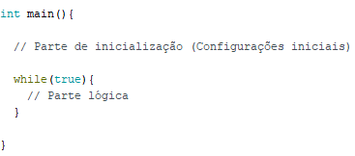
E209 – Sistemas Microcontrolados e Microprocessados
Estrutura do Código

Slide 4
E209 – Sistemas Microcontrolados e Microprocessados
Como configurar?
Para isso, deve-se configurar três registradores:
DDRX: Permite determinar a direção de um pino. Dessa forma, pode-se definir um pino como entrada ou saída.
BIT "0" em um BIT do registrador: Entrada;
BIT "1" em um BIT do registrador: Saída;
PORTX: Permite controlar uma saída ou ativar o resistor de Pull-up de uma entrada.
Caso o pino seja configurado no DDRX como saída (BIT "1" no registrador DDRX), será possível ligar ou desligar a saída, colocando BIT "0" ou BIT "1" na respectiva posição no PORTX.
Caso o pino seja configurado no DDRX como saída (BIT "1" no registrador DDRX), será possível acionar ou desacionar o PULL-UP, colocando BIT "0" ou BIT "1" na respectiva posição no PORTX;
PINX: Armazena os estados das entradas do PORTAL X.

Slide 5
E209 – Sistemas Microcontrolados e Microprocessados
Trabalhando com as Saídas

Slide 6
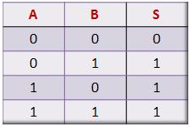

E209 – Sistemas Microcontrolados e Microprocessados
Relembrando a lógica OU

Slide 7
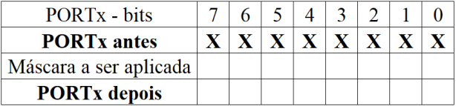
E209 – Sistemas Microcontrolados e Microprocessados
Configurando o PortX com MÁSCARA de Bits
Ativando somente o bit 0 sem influenciar nas demais saídas ou entradas;

Slide 8
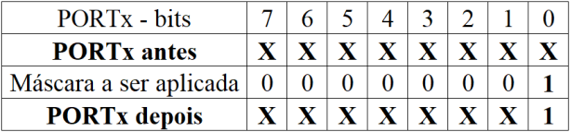
E209 – Sistemas Microcontrolados e Microprocessados
Configurando o PortX com MÁSCARA de Bits
Ativando somente o bit 0 sem influenciar nas demais saídas ou entradas;
Linha de comando: PORTX = PORTX | 0b00000001;
Linha de comando simplificada: PORTX |= 0b00000001;

Slide 9
E209 – Sistemas Microcontrolados e Microprocessados
Configurando o PortX com MÁSCARA de Bits
Ativando somente o bit 6 sem influenciar nas demais saídas ou entradas;

Slide 10
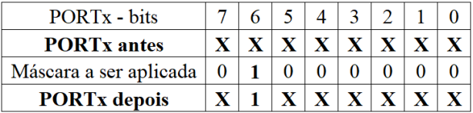
E209 – Sistemas Microcontrolados e Microprocessados
Configurando o PortX com MÁSCARA de Bits
Ativando somente o bit 6 sem influenciar nas demais saídas ou entradas;
Linha de comando: PORTX = PORTX | 0b01000000;
Linha de comando simplificada: PORTX |= 0b01000000;

Slide 11
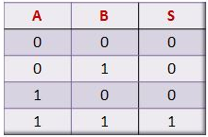

E209 – Sistemas Microcontrolados e Microprocessados
Relembrando a lógica E

Slide 12
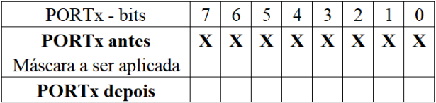
E209 – Sistemas Microcontrolados e Microprocessados
Configurando o PortX com MÁSCARA de Bits
Desativando somente o bit 0 sem influenciar nas demais saídas ou entradas;

Slide 13
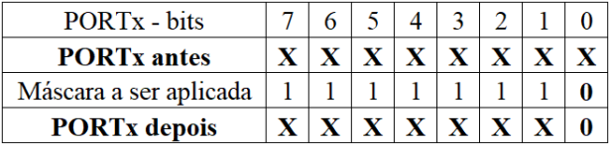
E209 – Sistemas Microcontrolados e Microprocessados
Configurando o PortX com MÁSCARA de Bits
Ativando somente o bit 0 sem influenciar nas demais saídas ou entradas;
Linha de comando: PORTX = PORTX & ~(0b00000001);
Linha de comando simplificada: PORTX &= ~(0b00000001);

Slide 14
E209 – Sistemas Microcontrolados e Microprocessados
Configurando o PortX com MÁSCARA de Bits
Desativando somente o bit 6 sem influenciar nas demais saídas ou entradas;

Slide 15
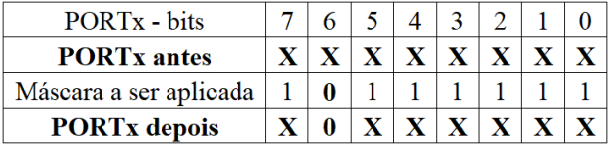
E209 – Sistemas Microcontrolados e Microprocessados
Configurando o PortX com MÁSCARA de Bits
Ativando somente o bit 6 sem influenciar nas demais saídas ou entradas;
Linha de comando: PORTX = PORTX & ~(0b01000000);
Linha de comando simplificada: PORTX &= ~(0b01000000);

Slide 16
E209 – Sistemas Microcontrolados e Microprocessados
Trabalhando com as Entradas

Slide 17
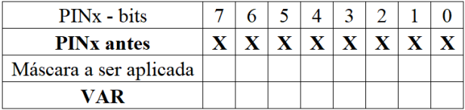
E209 – Sistemas Microcontrolados e Microprocessados
Verificando o PINX com MÁSCARA de Bits
Verificando somente o bit 3 sem observar as demais saídas ou entradas;

Slide 18
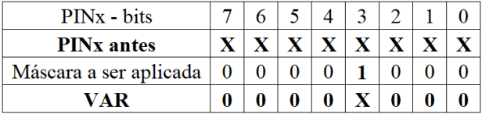
E209 – Sistemas Microcontrolados e Microprocessados
Verificando o PINX com MÁSCARA de Bits
Verificando somente o bit 3 sem observar as demais saídas ou entradas;
Linha de comando para verificar se um pino está em nível lógico alto:
if((PINX & (0b00001000)) == (0b00001000))
Linha de comando para verificar se um pino está em nível lógico baixo:
if((PINX & (0b00001000)) == 0)

Slide 19
E209 – Sistemas Microcontrolados e Microprocessados
Obrigado!

